Slide 1
ПРОСТО ЖИТЬ!

Slide 2
вЕСЁЛЫЕ

Slide 3
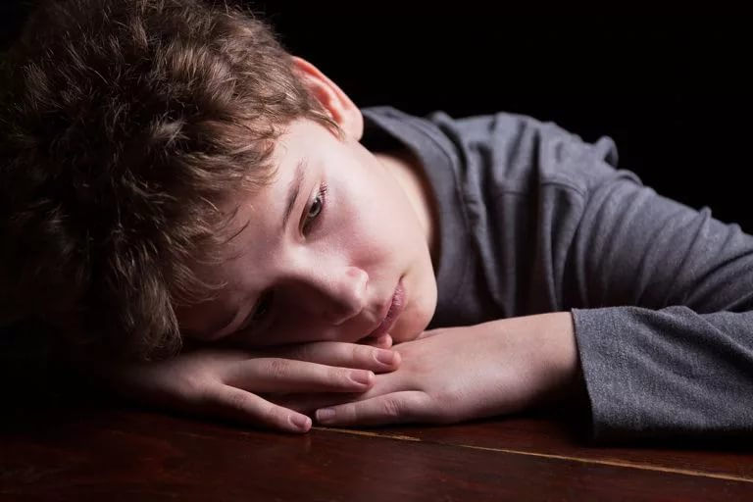
ГРУСТНЫЙ

Slide 4
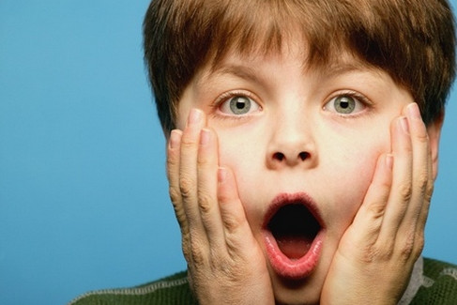
УДИВЛЁННЫЙ

Slide 5
Цените и любите свою жизнь, не забывайте благодарить её и своих родителей за каждый прожитый день!

